Slide 1
NFT (Artworks)
Fernández Sánchez Lucía Victoria

Slide 2

El progreso en el desarrollo de las ciencias computacionales ha ocasionado muchos cambios en la forma en la que se realizan muchas actividades…
Automatización de tareas
Realización de cálculos complejos
Organizar la información

Slide 3

La popularización del uso de internet trajo consigo algunas consecuencias negativas..

Slide 4
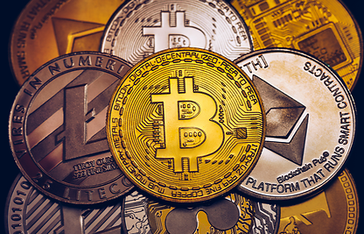
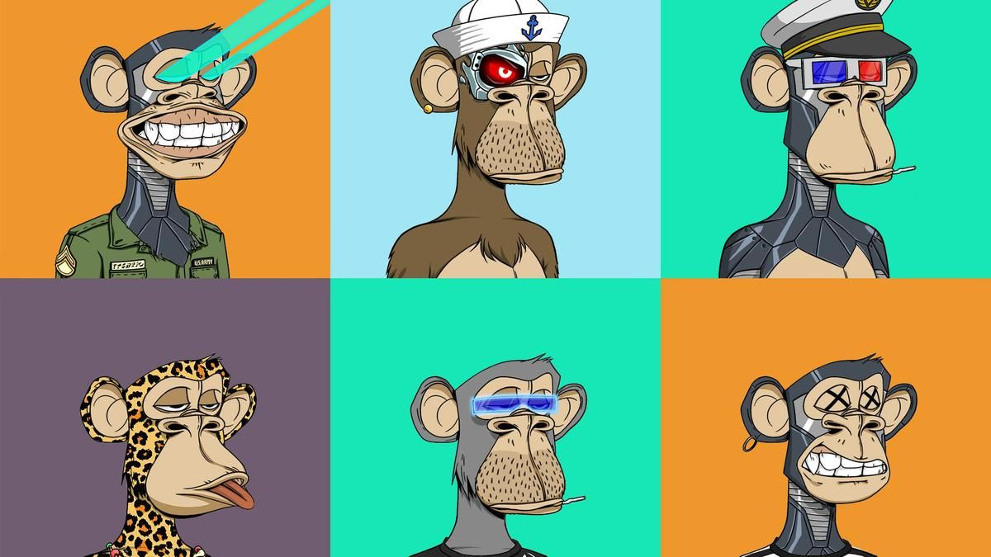
La efectividad de algunos mecanismos de seguridad digital, surgieron conceptos como firmas digitales, blockchain y los NFT…
“Non - Fungible Token
Los tokens son unidades de valor que se le asignan a un modelo de negocio

Slide 5
Los NFT son capaces de almacenar el autor, su valor de partida y su historial de transacciones…
No almacenan al archivo al que hacen referencia
Generalmente también se incluye el enlace del archivo de arte
No almacenan al archivo al que hacen referencia

Slide 6
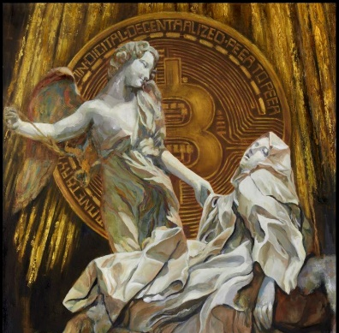
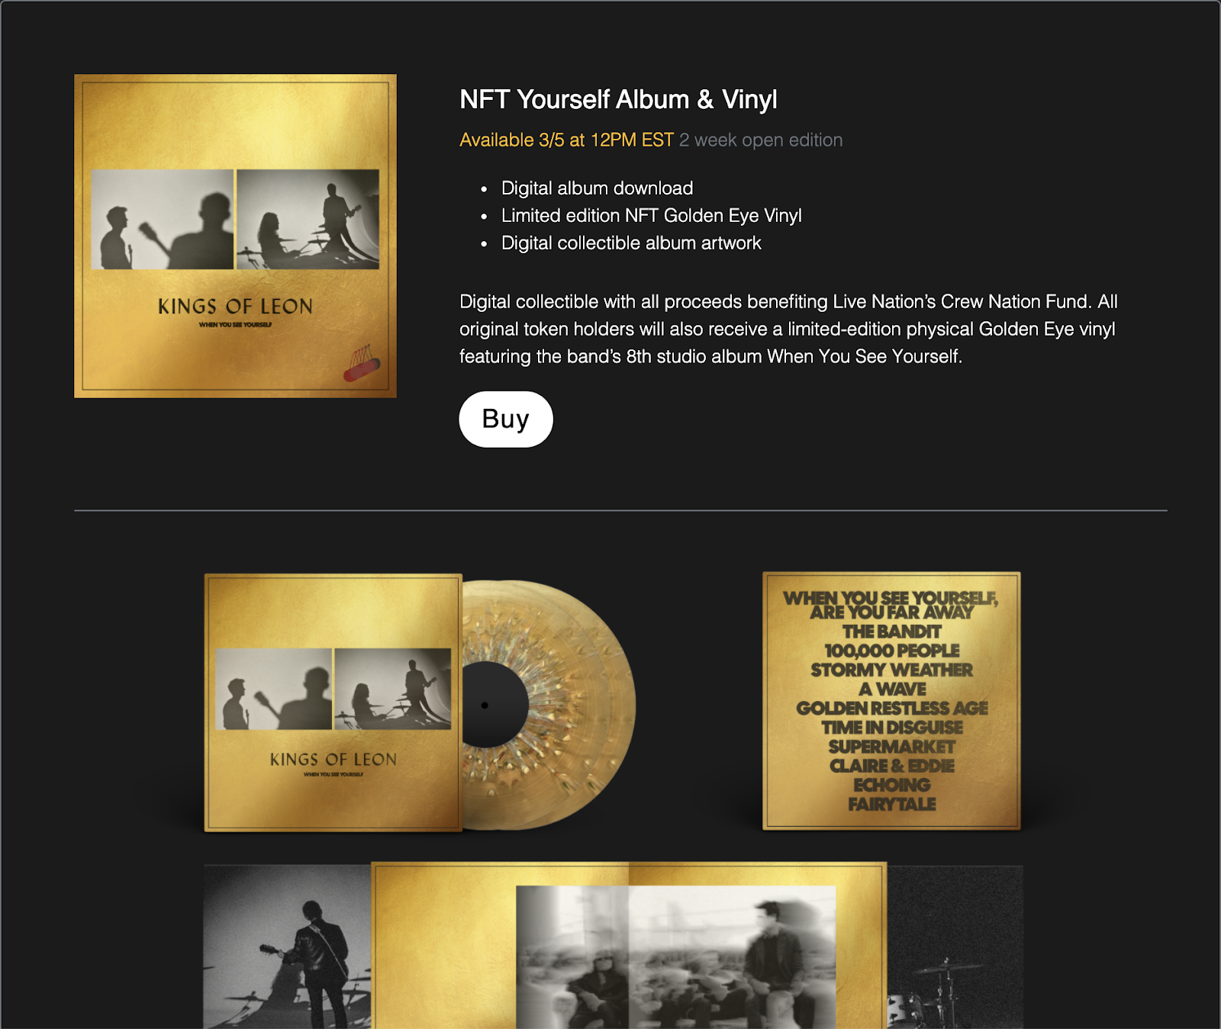
La popularización del uso de internet trajo consigo algunas consecuencias negativas..
Obra: the Bitcoin angel
Autor: Trevor Jones
Cotizado en 3.2 mdd
Kings of Leon

Slide 7
El papel del cómputo móvil es vital, debido a que la mayor parte de los dispositivos usados a nivel mundial pertenecen a esta rama de móviles..
Muchas personas dudan si este sea el principio de un cambio a la libertad de expresión
Otras creen que estos NTF con valores altísimos son producto de un intento de lavado de dinero.

Slide 8
Muchas gracias por su atención

